Slide 1
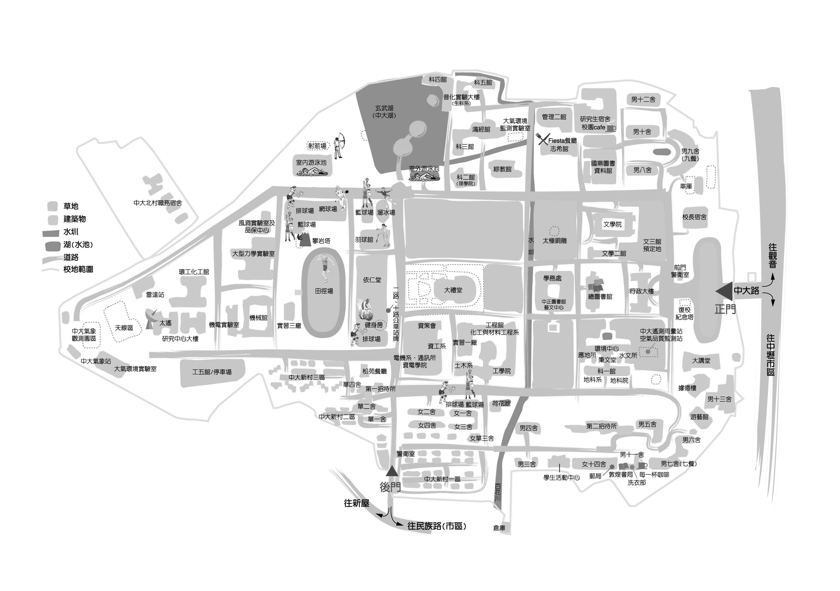
國立中央大學校區平面圖
化材系
路線1
路線2

